Slide 1
Муниципальное бюджетное общеобразовательное учреждение средняя общеобразовательная школа № 45 станицы Северской муниципального образования Северский район имени Героя Советского Союза Гаврилова Петра Михайлович
ВСЕРОССИЙСКИЙ КОНКУРС «ВОСПИТАТЬ ЧЕЛОВЕКА»
номинация: Навигаторы детства
Театральная деятельность как метод профилактики девиантного поведения несовершеннолетних.
«Радиоволна_45»
Советник директора по воспитанию и взаимодействию с детскими общественными объединениями
Локтева Мария Николаевна

Slide 2
Девиантное поведение -
поступок, действия человека, не соответствующие официально установленным или фактически сложившимся в данном обществе нормам или стандартам
Причины:
– неправильное воспитание;
– пагубное пристрастие;
– социальный кризис и социальное неравенство;
– разрыв между культурными ценностями;

Slide 3
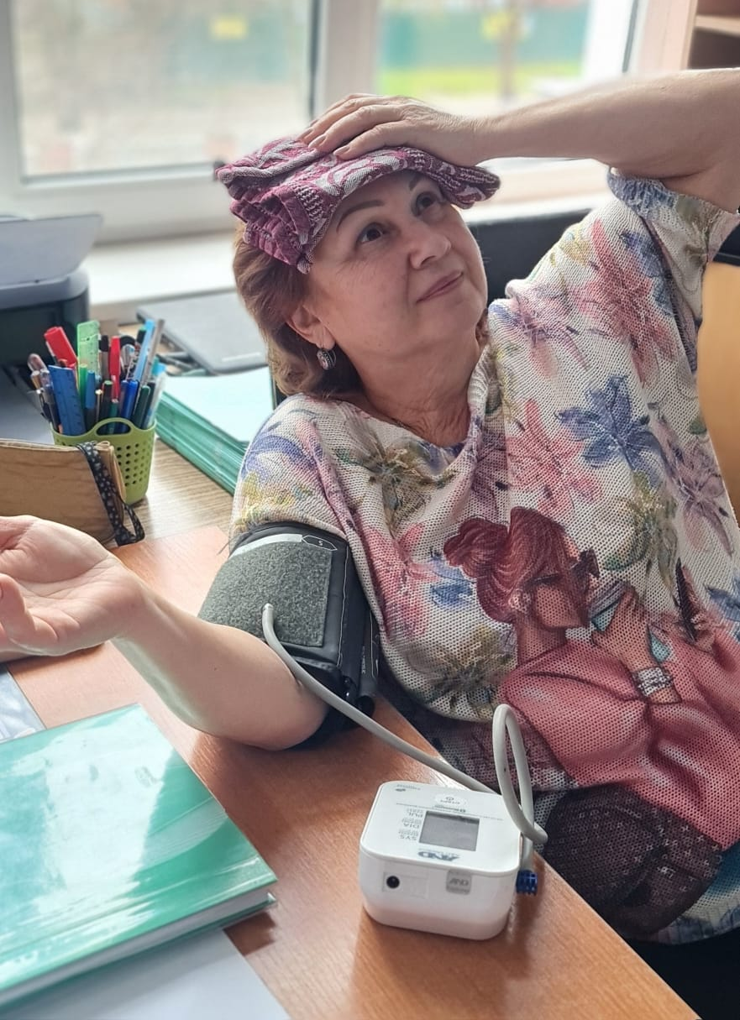
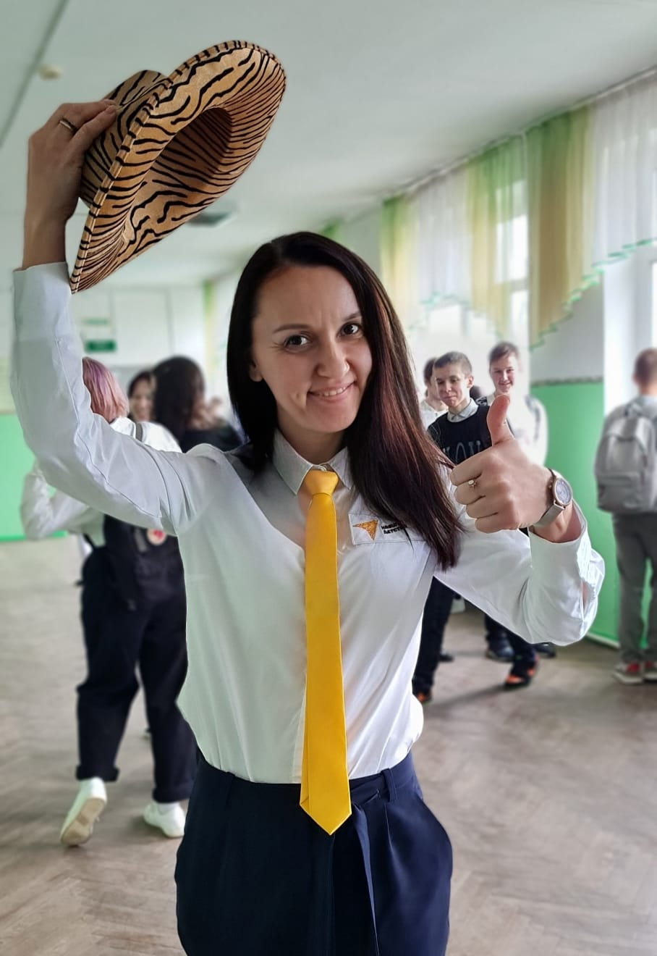
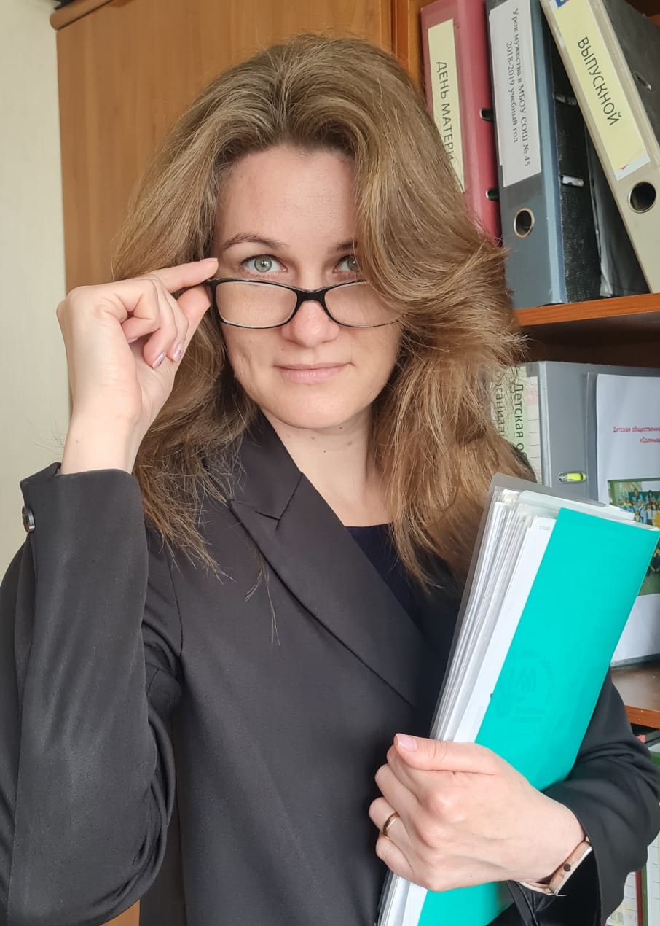
СОдружество ЕДИНОмышленников
Советник директора
по воспитанию
Психолог
Социальный педагог

Slide 4
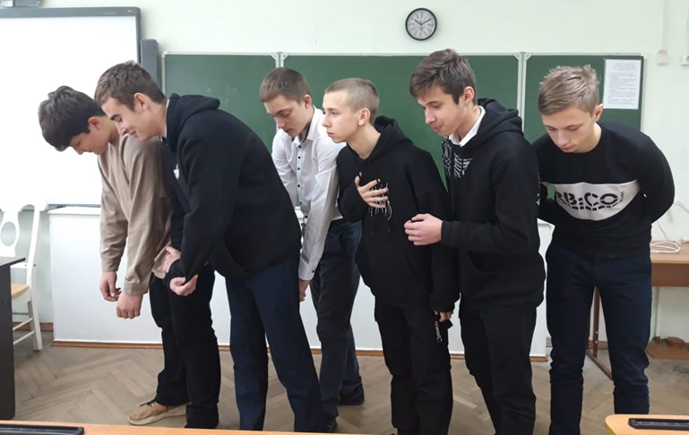
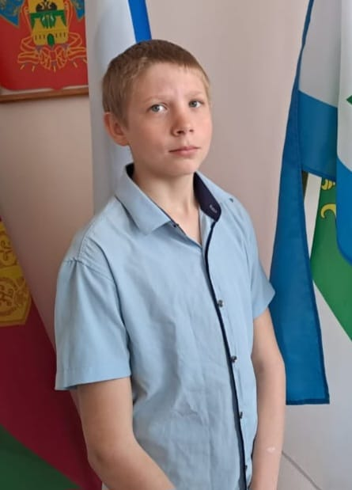
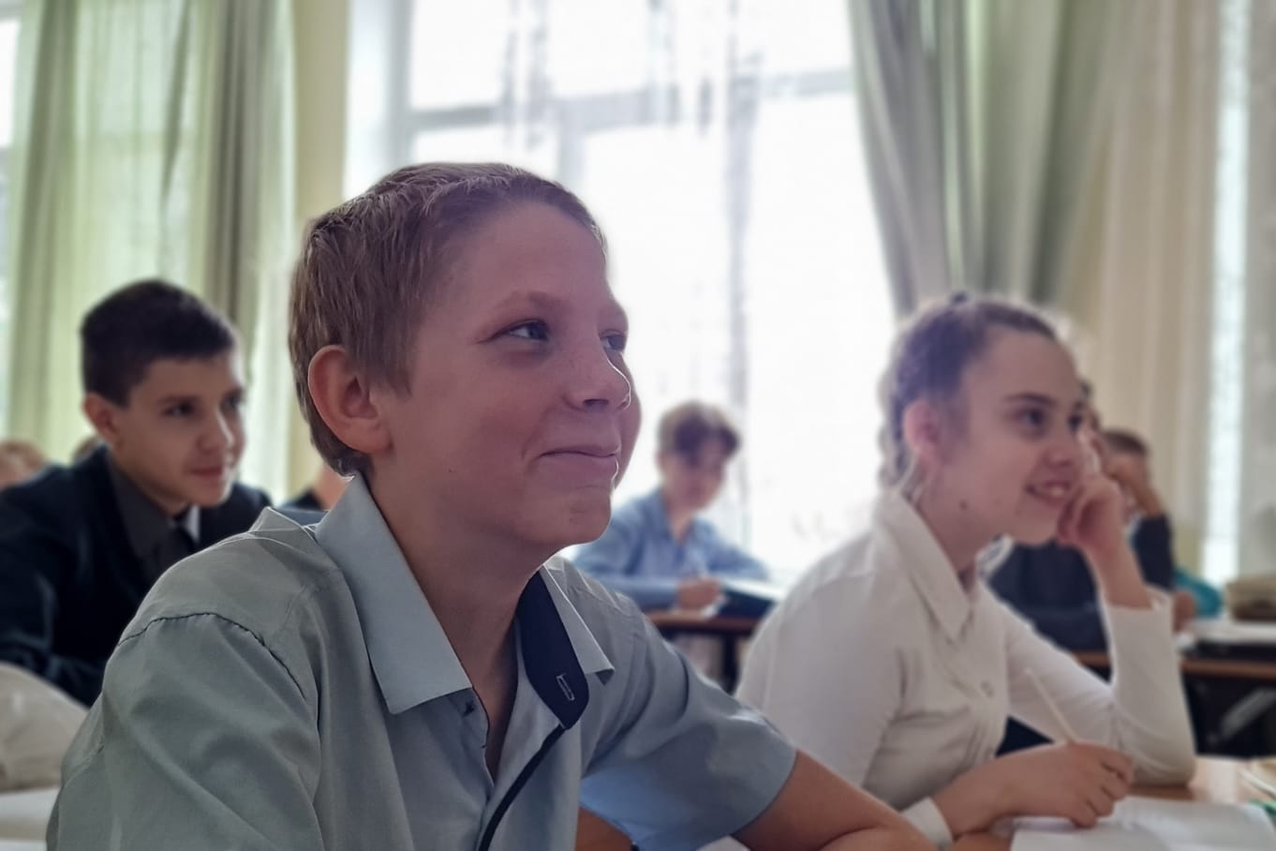
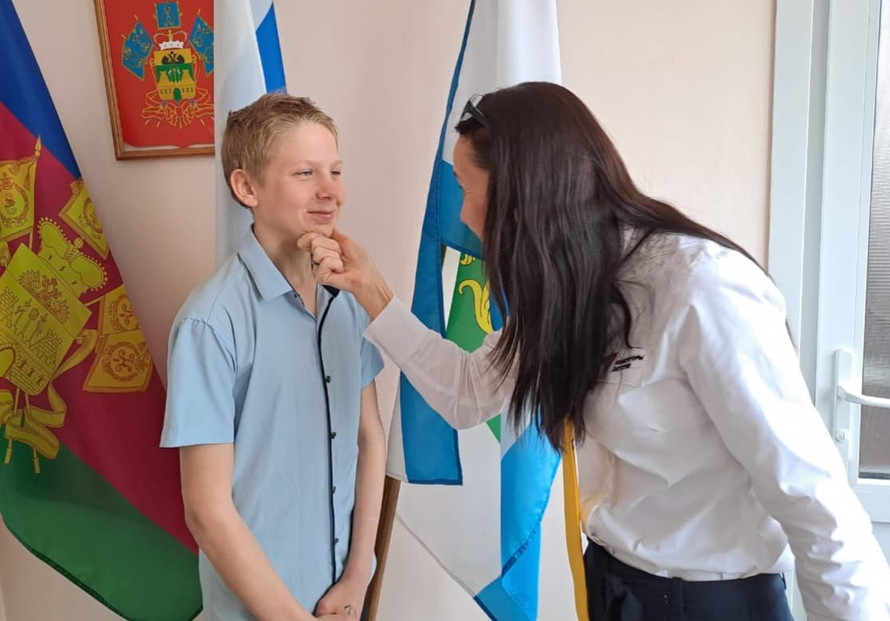
Каков ребенок в игре, таков во многом он будет в работе, когда вырастет.
А.С. Макаренко

Slide 5
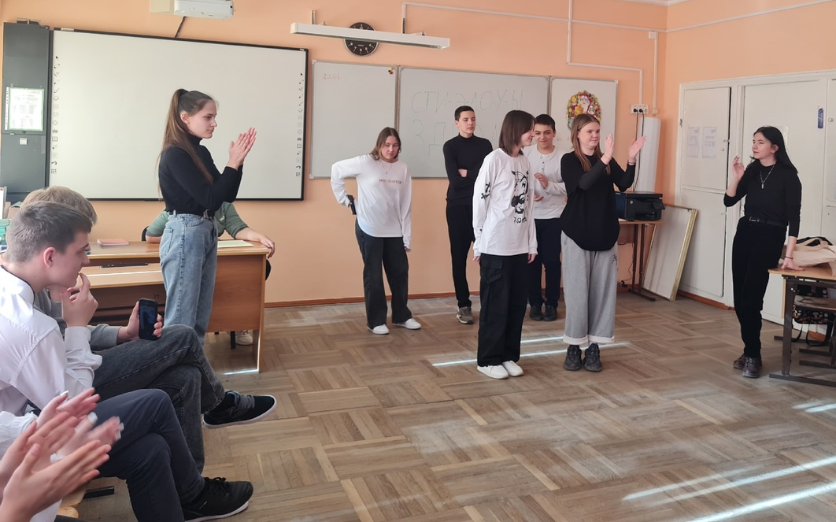
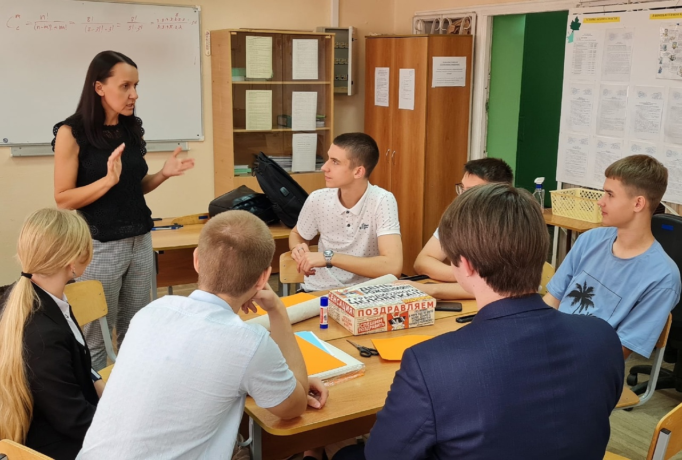
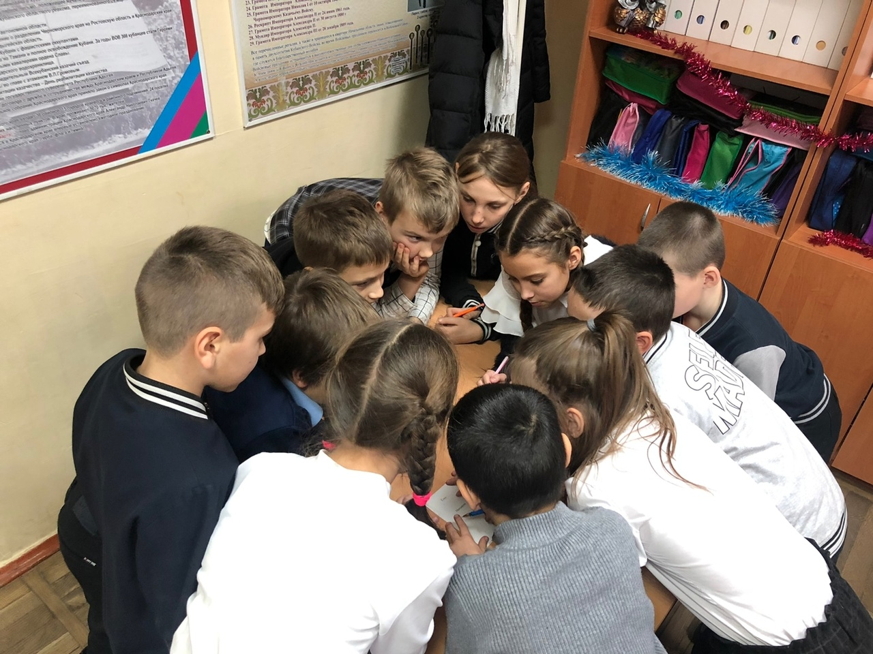
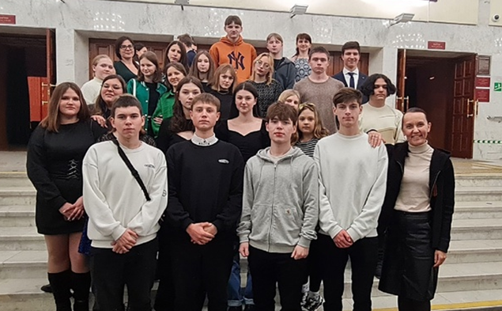
Тренинги по актёрскому мастерству
Творческая мастерская. Создание декораций.
Литературное чтение. Работа с текстом.
Посещение театральных площадок

Slide 6
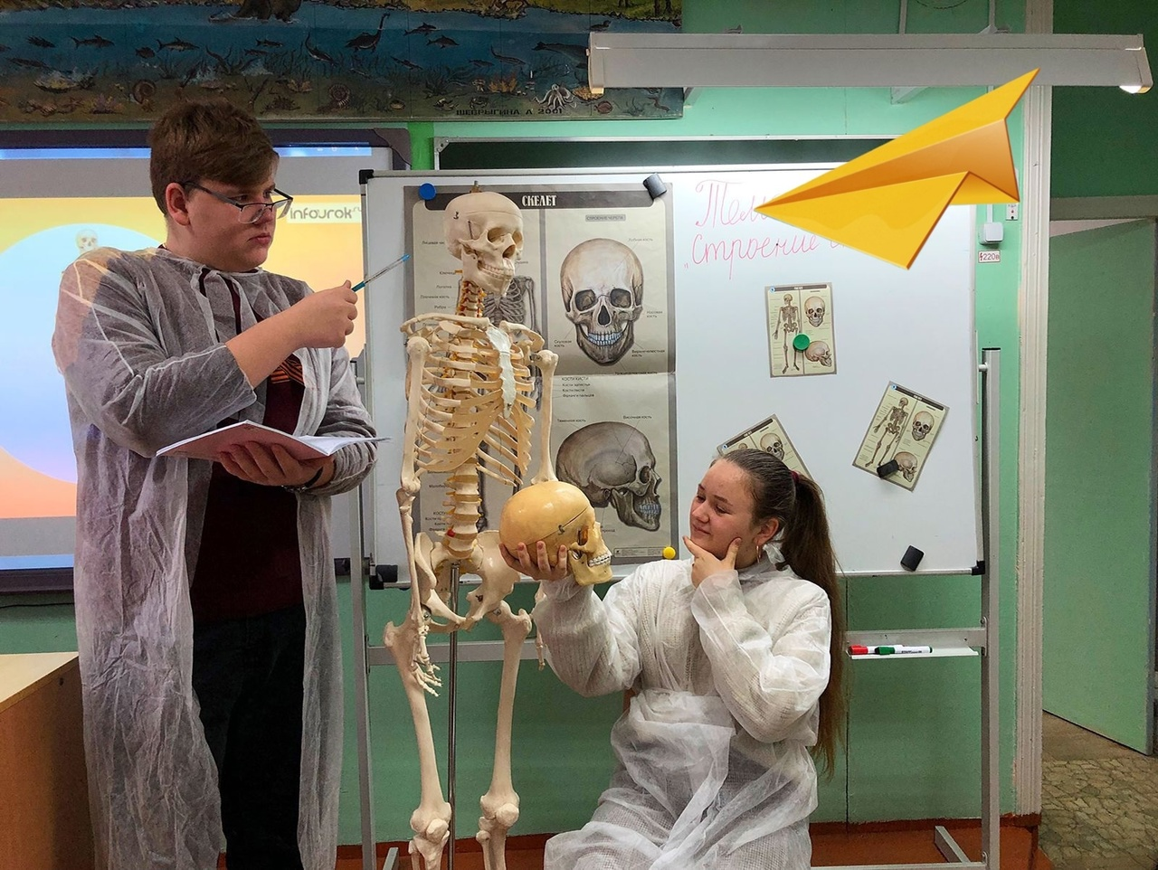
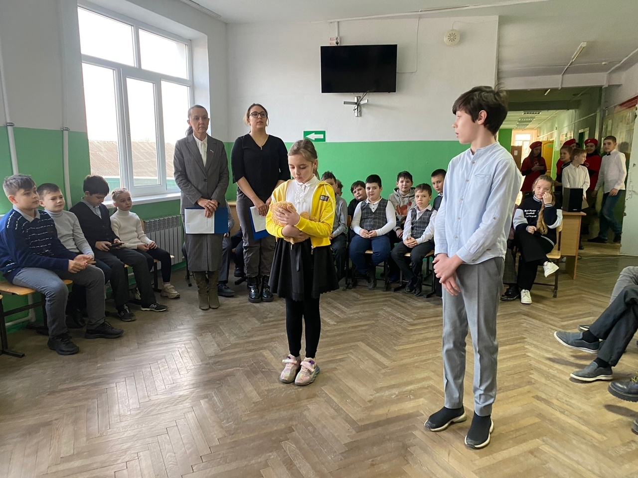
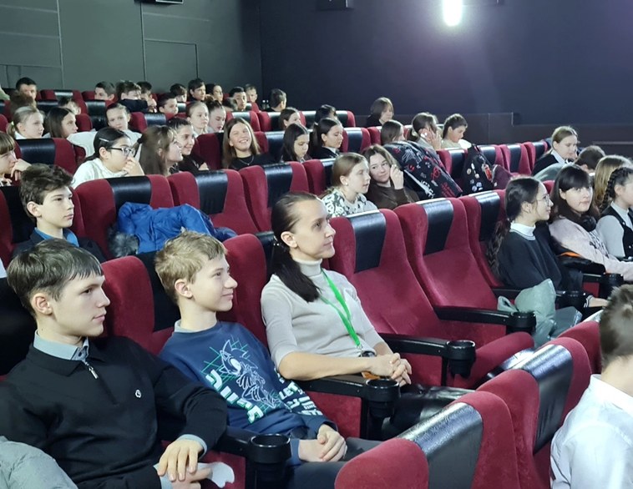
Навыки театрального мастерства
сфера социального развития
сфера познавательного развития
сфера художественного и эстетического развития
сфера речевого развития

Slide 7
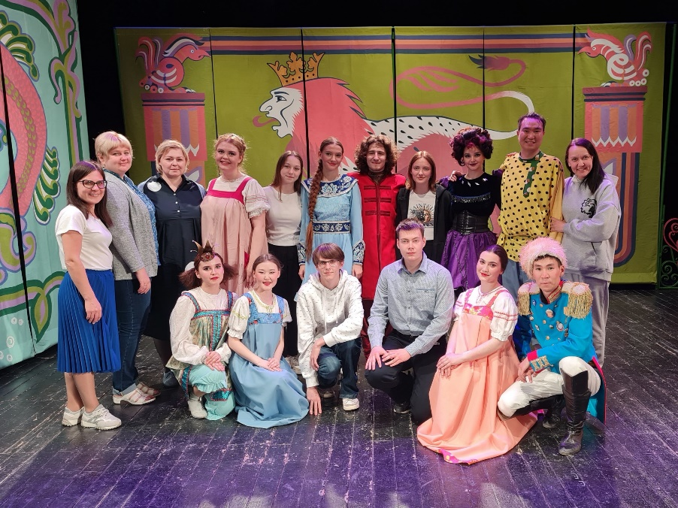
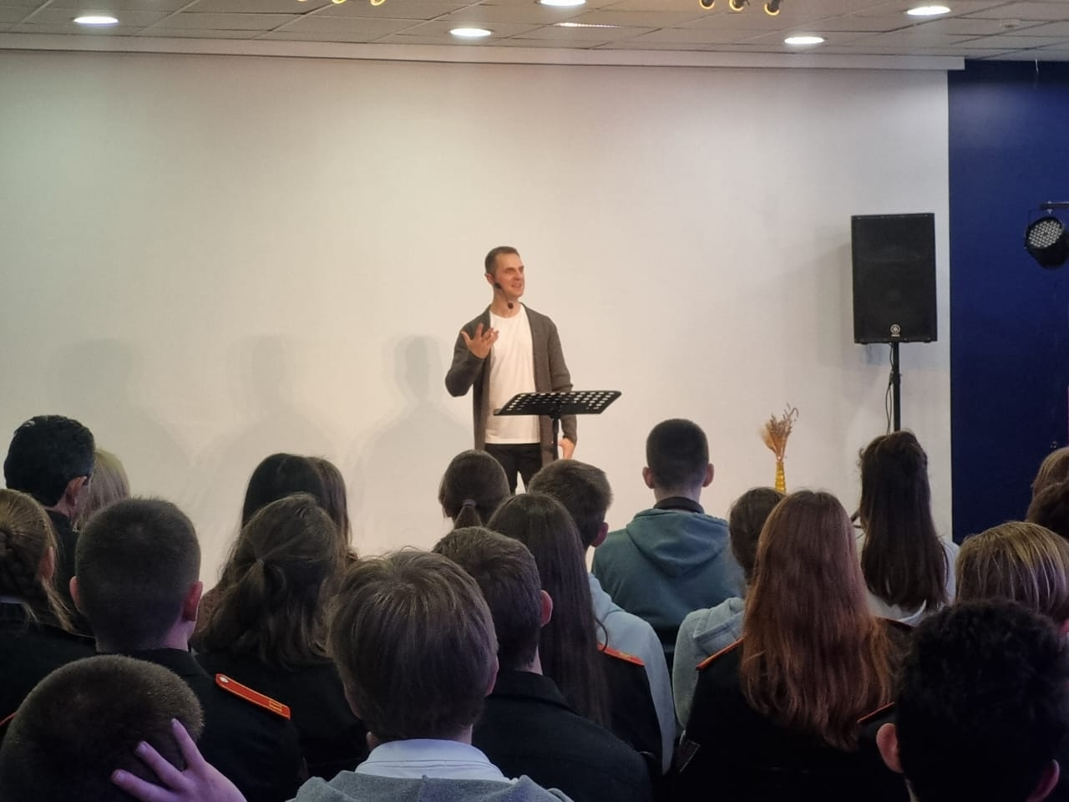
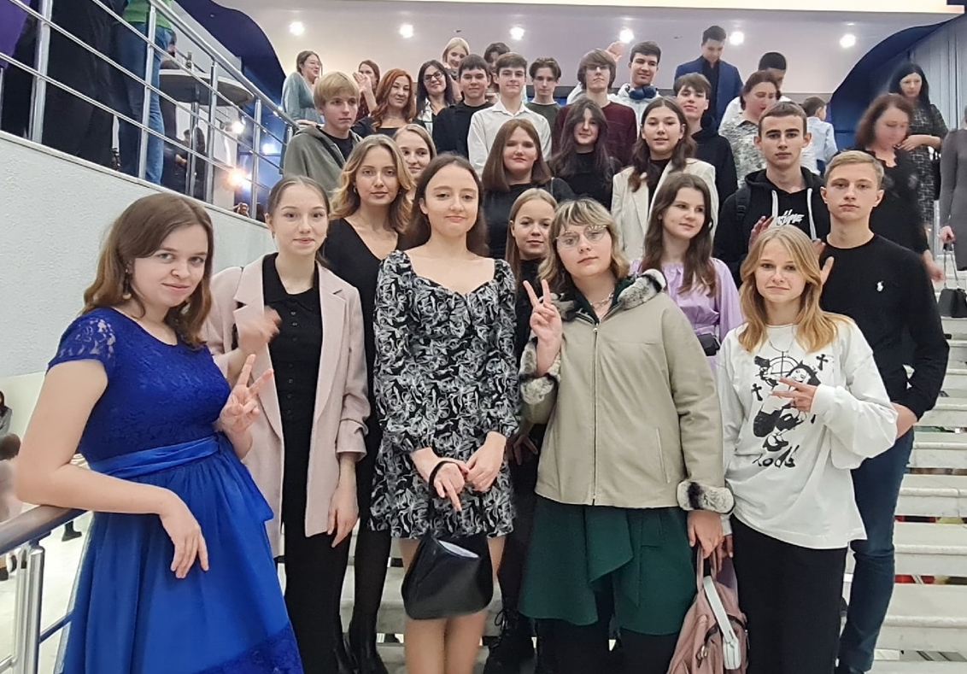
Встреча с артистами Русского театра
Г. Элиста
Алексей Замко
Артист Молодежного театра
г.Краснодар

Slide 8
Реально работает! Проверено лично!)

